Slide 1

Busca pela devoção a Deus

Slide 2
1Cron 13
“Devoção é uma reverência à santidade de Deus”

Slide 3
1Cron 13
“reverência”
  veneração pelo que se considera sagrado.
  Um respeito profundo por alguém ou algo, em função das virtudes, qualidades que possui.

Slide 4
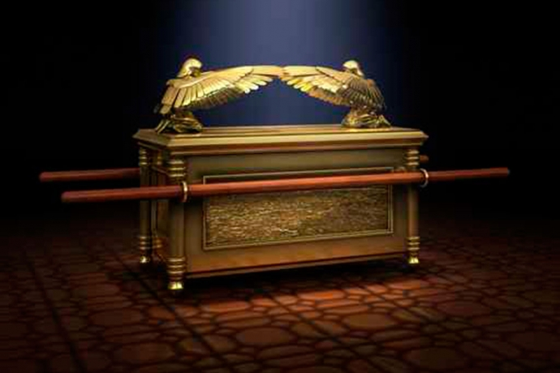
“Arca da Aliança”
  Uma caixa retangular feita de madeira de cipreste, toda revestida de ouro e transportada por meio de varas inseridas em argolas colocadas nos quatro cantos inferiores.
  Sua tampa, ou “propiciatório” era uma peça de ouro rodeada por dois querubins com asas estendidas.
  Nela foi guardada as tábuas da Lei, um maná, e a vara de Arão (Hb 9.4-5)
1Cron 13

Slide 5
“Breve Histórico”
  Ela ocupava o lugar central do Tabernáculo (Ex 26.34), onde Deus revelava sua vontade
  Sabemos que quando o povo marchava pelo deserto, deixando o Sinai, A Arca ia na frente (Nm 10.33).
  No tempo de Eli, foi levada como amuleto para o campo de batalha, e Israel perdeu a batalha para os filisteu, que levaram a Arca(1Sm 4.1-11)
1Cron 13

Slide 6
“Breve Histórico”
  Os filisteus devolveram a Arca que depois de alguns lugares chegou a Quiriate-Jearim; e à casa de Abibadabe, onde ficou por algumas décadas (1Sm 6.19-7.1)
  O rei Saul não deu muita importância para ela.
  Mas o rei Davi tomou a iniciativa de traze-la, porém uma pessoa morre ao transportá-la.
1Cron 13

Slide 7
“Erro no Transporte”
  O transporte - A Arca devia ser transportada por varas passadas pelas argolas que eram fixadas nas suas quatro pontas.
1Cron 13
  Êxo 25:10, 12-14 Também farão uma arca de madeira ,de acácia; o seu comprimento será de dois côvados e meio, e a sua largura de um côvado e meio, e de um côvado e meio a sua altura...
  12 e fundirás para ela quatro argolas de ouro, que porás nos quatro cantos dela; duas argolas de um lado e duas do outro.
  13 Também farás varais de madeira de acácia, que cobrirás de ouro.
  14 Meterás os varais nas argolas, aos lados da arca, para se levar por eles a arca.
  15Os varais permanecerão nas argolas da arca; não serão tirados dela.

Slide 8
“Erro no Transporte”
  O transporte por carro de boi foi uma invenção dos filisteus
1Cron 13
  1Sm 6:7-8 “Agora, pois, fazei um carro novo, tomai duas vacas que estejam criando, sobre as quais não tenha vindo o jugo, atai-as ao carro e levai os seus bezerros de após elas para casa. 8 Tomai a arca de Senhor, e ponde-a sobre o carro; também metei num cofre, ao seu lado, as jóias de ouro que haveis de oferecer ao Senhor como ofertas pela culpa; e assim a enviareis, para que se vá.”

Slide 9
“Erro no Transporte”
  O meio como transportar – A Arca devia ser cuidadosamente preparada para o transporte
1Cron 13
  Núm 4:4-6 “Este será o serviço dos filhos de Coate; na tenda da revelação, no tocante as coisas santíssimas: 5Quando partir o arraial, Arão e seus filhos entrarão e, abaixando o véu do reposteiro, com ele cobrirão a arca do testemunho; 6por-lhe-ão por cima uma coberta de peles de golfinhos, e sobre ela estenderão um pano todo de azul, e lhe meterão os varais.”
  Núm 4:15 Quando Arão e seus filhos, ao partir o arraial, acabarem de cobrir o santuário e todos os seus móveis, os filhos de Coate virão para levá-lo; mas nas coisas sagradas não tocarão, para que não morram; esse é o cargo dos filhos de Coate na tenda da revelação.

Slide 10
1Cron 13
“Devoção é uma reverência à santidade de Deus”

Slide 11
Algumas considerações sobre devoção, reverência e santidade:
(1) “Devoção não é uma atividade que praticamos, é uma atitude para com Deus”(Jerry Brigdes).
Quantas coisas fazemos, achando que estamos fazendo para Deus, quando estamos apenas fazendo para nós?

Slide 12
Algumas considerações sobre devoção, reverência e santidade:
(1) “Devoção não é uma atividade que praticamos, é uma atitude para com Deus”(Jerry Brigdes).
A maneira de fazer a vontade de Deus é tão importante quanto a própria vontade.

Slide 13
Algumas considerações sobre devoção, reverência e santidade:
(2) “Devoção é uma rendição à santidade”
Quantas coisas fazemos para Deus, achando que estamos certos, sem nos preocuparmos com suas ordens?

Slide 14
Algumas considerações sobre devoção, reverência e santidade:
(2) “Devoção é uma rendição à santidade”
Fazer a coisa certa da maneira errada, não a torna certa. E a maneira errada é aquela que despreza a Palavra de Deus.
(1Cron 15.13)

Slide 15
1Cron 13
“Devoção é uma reverência à santidade de Deus”

Slide 16

Conclusão
1Cron 15.11-14
Devoção é uma referência a Deus e sua obra, não a quem a realiza.
A arca foi levada da maneira de Deus e por causa de Deus, e isso então produziu glória e honra reverência ao nome de Deus. (cap. 16)

Slide 17
Conclusão
Qual é nosso grande desafio, quando pensamos em nossa devoção a Deus?
Admitir o orgulho, na hora de realizar a obra de Deus é a coisa certa (13.12-13; 16.25)

Slide 18
Conclusão
Como orar para resgatar a reverencia a Deus em nossa maneira de viver e serví-lo?
Orar o Salmo 119.33-40

